Slide 1
מטבעות קריפטוגרפיים ושרשראות בלוקים
Crypto Coins and Blockchains
אראל סגל-הלוי

Slide 2
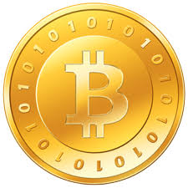
כלכלה
מדעי המחשב
מתמטיקה

Slide 3
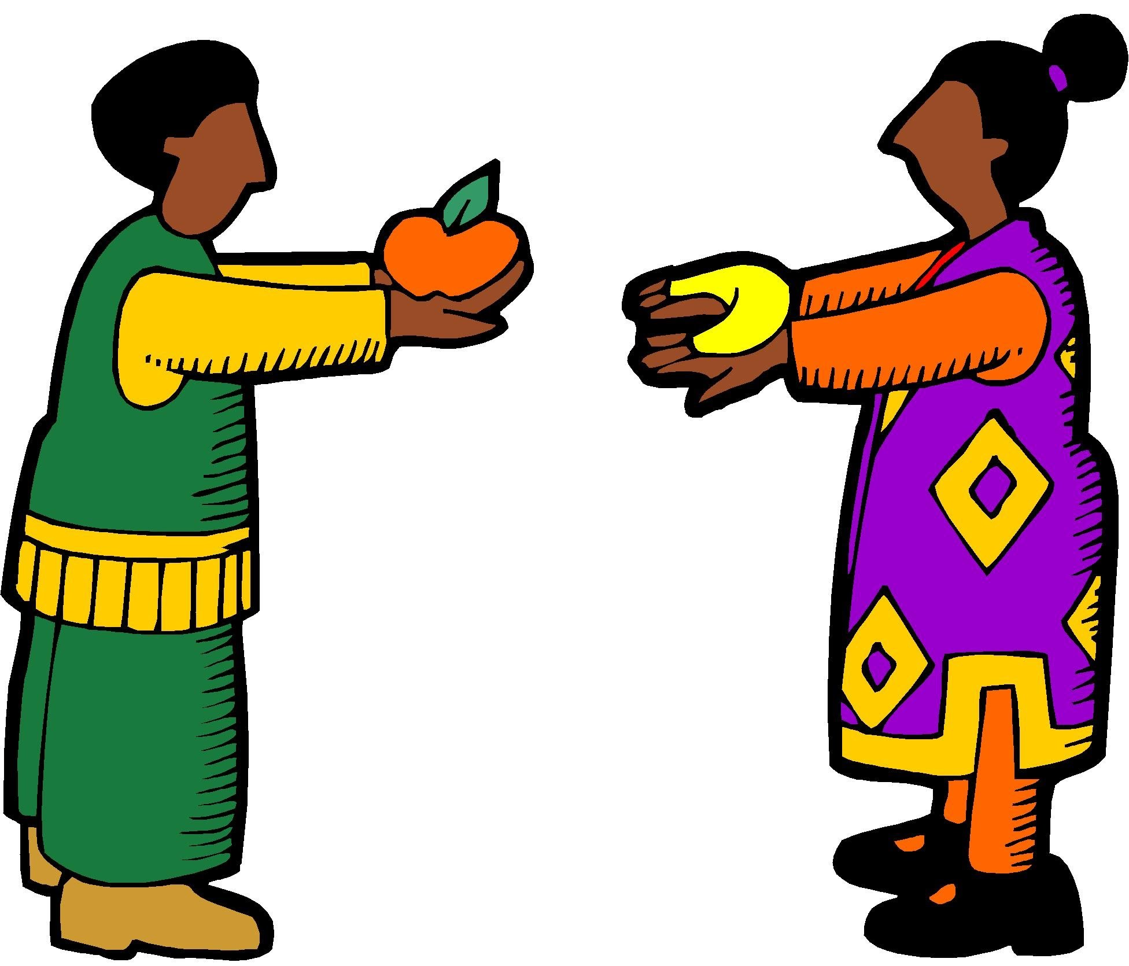
מה זה בכלל כסף ולמה צריך אותו?
ראינו דוגמאות לכך בתחילת הקורס הזה – אלגוריתם מעגלי-המסחר להחלפת בתים.
מסחר בין שני אנשים יכול לשפר את התועלת של שניהם.
סחר-חליפין הוא יעיל אבל דורש התאמה הדדית ברצונות: א רוצה את הסחורה של ב ולהיפך.

Slide 4
מה זה בכלל כסף ולמה צריך אותו?
כסף משמש לתיווך במסחר.
אדם נותן חפץ בתמורה לכסף,
כי הוא מאמין שבעתיד,
יוכל לתת את הכסף בתמורה לחפץ אחר.

Slide 5
תנאים הכרחיים למטבע
קשה לייצר מטבע (אחרת אף אחד לא ייתן תמורתו חפצים – כולם ייצרו בעצמם).
קל להוכיח שיש לי מטבע.
אי-אפשר לשכפל – לשלם וגם להשאיר את המטבע אצלי (double-spend).
התנאים לא מספיקים – גם אם כל התנאים מתקיימים, עדיין צריך אמוּן במטבע.

Slide 6
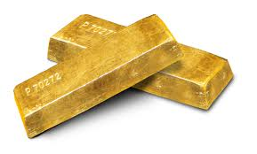
זהב (או מתכות יקרות אחרות) כמטבע
קשה לייצר – אפשר לכרות מהאדמה אבל זה לוקח הרבה זמן.
קל להוכיח – כולם רואים שאני מחזיק זהב.
אי-אפשר לשכפל – כששילמתי, הזהב כבר לא אצלי.

Slide 7
שטרות מנייר
קשה לייצר – יש אמצעים נגד זיוף.
מצד שני – הממשלה עצמה יכולה להחליט להדפיס כסף מסיבות פוליטיות.
קל להוכיח – כולם רואים מי מחזיק שטר.
אי-אפשר לשכפל – כששילמתי, השטר כבר לא אצלי.

Slide 8
חשבון אלקטרוני בבנק מסורתי
קשה לייצר – אא"כ פורצים למחשבי הבנק.
מצד שני – הבנק יכול לייצר כסף ע”י הלוואות.
קל להוכיח - הבנקים שומרים רישומים מפורטים של כמה כסף שייך למי.
מצד שני – לא כל אחד זכאי לפתוח חשבון.
אי אפשר לשכפל - הבנקים מפקחים על היתרות, כל קניה מורידה את היתרה שלך.
מצד שני – תיתכן מעילה או פריצה.

Slide 9
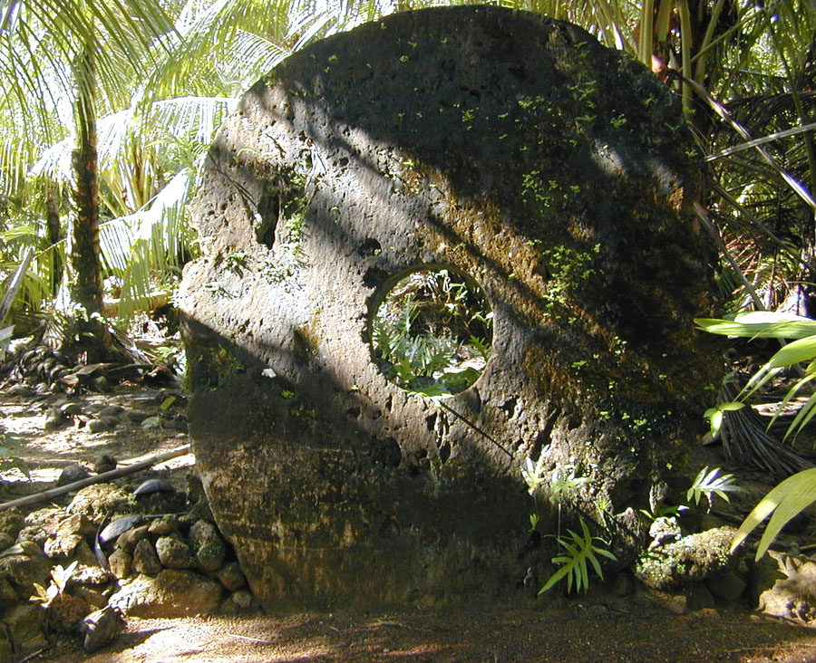
סלעי rai – באִי יאפ (Yap)
קשה לייצר – אפשר להביא מאיים סמוכים אבל זה לוקח הרבה זמן.
קשה להוכיח – אם קיבלתי מטבע, יהיה לי מאד קשה לסחוב אותו הביתה.
הפתרון שלהם: במקום לסחוב – הם פשוט זוכרים למי שייך כל מטבע!
- קהילה קטנה – קל לזכור.
Eric Guinther - English Wikipedia
https://medium.com/the-mission/the-island-of-yap-and-the-idea-of-money-9f570421d854

Slide 10
מטבעות קריפטוגרפיים
"מטבע" מוגדר כאוסף של עסקאות, ביתר פירוט:
“We define an electronic coin as a chain of digital signatures. Each owner transfers the coin to the next by digitally signing a hash of the previous transaction and the public key of the next owner and adding these to the end of the coin. A payee can verify the signatures to verify the chain of ownership.” (Satoshi Nakamoto, 2008)

Slide 11
מטבעות קריפטוגרפיים
קשה לייצר? - עניין של אמוּן.
קל להוכיח – דורש חתימות דיגיטליות.
אי-אפשר לשכפל – דורש אלגוריתם.

Slide 12
מושגים בסיסיים בקריפטוגרפיה
מערכת חתימה דיגיטלית כוללת כמה רכיבים:
אלגוריתם לייצור זוגות (מפתח סודי, מפתח ציבורי)
  ssh-keygen
  gpg --gen-key / --list-keys
  gpg --armor --export/ --export-secret-keys
אלגוריתם חתימה בעזרת מפתח סודי:
  gpg --default-key=BF8C1203 --clearsign message.txt
אלגוריתם אימות בעזרת מפתח ציבורי:
  gpg --verify message.txt.asc
מפתח ציבורי הוא כמו "שם משתמש” גלובלי.

Slide 13
איפה נמצא המטבע?
הגדרה: "מטבע קריפטוגרפי" הוא רשימה מקושרת-אחורה של הודעות מהצורה:
"מטבע נוצר ונמסר למפתח-ציבורי א".
"א שילם את המטבע שקיבל בהודעה 1, למפתח-ציבורי ב” [חתימה ע"י א].
“ב שילם את המטבע שקיבל בהודעה 2, למפתח-ציבורי ג” [חתימה ע”י ב]
...
מי שקורא את השרשרת, יכול לוודא שהיא תקינה ע"י אימות כל ההודעות בעזרת המפתחות הציבוריים. כך אפשר לדעת למי שייך המטבע.

Slide 14
מניעת שיכפול
הבעיה העיקרית ברשימה המקושרת היא -
איך מונעים תשלום כפול (double-spending)?
מה יקרה למשל אם ב ישלח במקביל שתי הודעות:
“ב שילם את המטבע שקיבל בהודעה 2, למפתח-ציבורי ג” [חתימה ע”י ב]
“ב שילם את המטבע שקיבל בהודעה 2, למפתח-ציבורי ד” [חתימה ע”י ב]
לכאורה כל אחד יכול לשכפל את המטבעות שלו – לקנות כמה דברים באותו מטבע!
זה האתגר העיקרי שפותרת מערכת ביטקוין.

